Slide 1
আজকের মাল্টিমিডিয়া ক্লাশে
সবাইকে স্বাগতম।

Slide 2
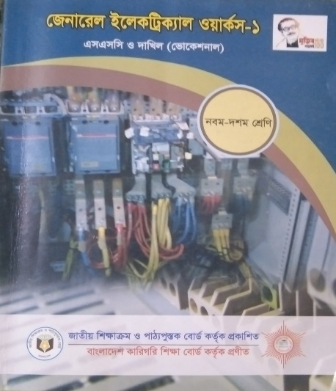
পরিচিতি
মোঃ ইকবাল হোসেন
সহকারি শিক্ষক
বরদিয়া কাজী সুলতান আহম্মেদ উচ্চ বিদ্যালয়,
মতলব দক্ষিণ, চাঁদপুর।
মোবাঃ 01830336596
শ্রেণীঃ নবম ( ভোকেশনাল)
বিষয়ঃ জেনারেল ইলেক্ট্রিসিটি ওয়ার্কস- ১
অধ্যায়ঃ সপ্তম ( দ্বিতীয় পত্র)

Slide 3
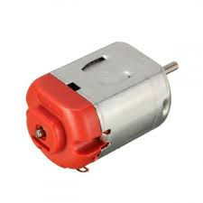
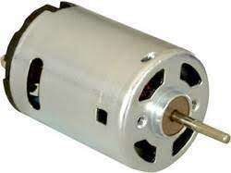
আজকের পাঠ
ডিসি মোটর

Slide 4
আজকের ক্লাশের শিখনফল
ডিসি মোটর কি এবং এর শ্রেনীবিভাগ সম্পর্কে জানতে পারবে।
ডিসি মোটরের বিভিন্ন অংশ সম্পর্কে জানতে পারবে।

Slide 5
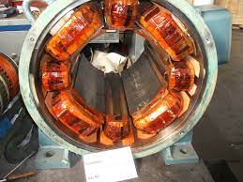
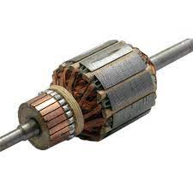
ডিসি মোটর
মোটর এমন একটি মেশিন যার সাহায্যে বৈদ্যুতিক শক্তিকে যান্ত্রিক শক্তিতে রূপান্তরিত করা হয়।
আর ডিসি মোটর ডিসি বৈদ্যুতিক শক্তিকে যান্ত্রিক শক্তিতে রূপান্তরিত করে।
ডিসি মোটরের প্রধান অংশ
Field
Armature

Slide 6
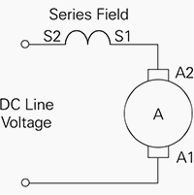
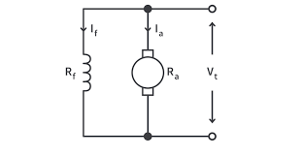
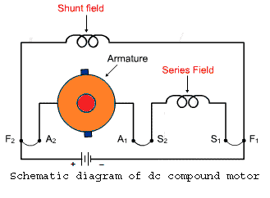
ডিসি মোটরের শ্রেণীবিভাগ
ডিসি মোটর
সিরিজ মোটর
শান্ট মোটর
কম্পাউন্ড মোটর

Slide 7
সিরিজ মোটর
যে মোটরে আর্মেচারের সাথে সিরিজে ফিল্ড কয়েল সংযোগ করা হয়, তাকে সিরিজ মোটর বলে। সিরিজ মোটরের টর্ক আর্মেচার কারেন্ট, ফিল্ডের উপর নির্ভর করে।

Slide 8
শান্ট মোটর
যে মোটরের ফিল্ড কয়েল আর্মেচারের সাথে প্যারালালে সংযোগ থাকে, তাকে শান্ট মোটর বলে। শান্ট মোটরের টর্ক মেইন ফিল্ডের ক্ষমতা ও আর্মেচার কারেন্টের পরিবর্তনের উপর নির্ভর করে।

Slide 9
কম্পাউন্ড মোটর
যে মোটরের ফিল্ড কয়েল আর্মেচারের সাথে সিরিজে এবং শান্ট কয়েল প্যারালালে সংযোগ করা হয়, তাকে কম্পাউন্ড মোটর বলে। কম্পাউন্ড মোটরের বৈশিষ্ট্য সিরিজ ও শান্ট মোটরের মিলিত বৈশিষ্ট্যের মতো।

Slide 10
একক কাজ
?
সময়ঃ ১ মিনিট
ডিসি মোটরের প্রধান অংশ কয়টি ও কি কি?

Slide 11
কম্পাউন্ড মোটর ( ফ্লাক্সের উপর)
কিউমুলেটিভ কম্পাউন্ড মোটর
ডিফারেনশিয়াল কম্পাউন্ড মোটর
কম্পাউন্ড মোটর ( সংযোগের উপর)
লং শান্ট কম্পাউন্ড মোটর
শর্ট শান্ট কম্পাউন্ড মোটর

Slide 12
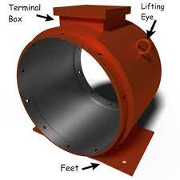
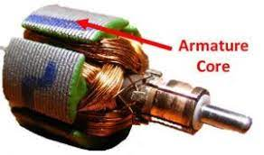
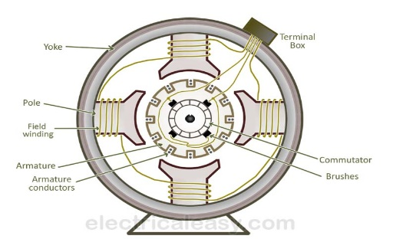
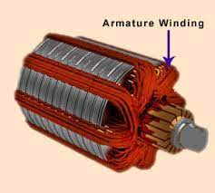
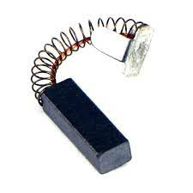
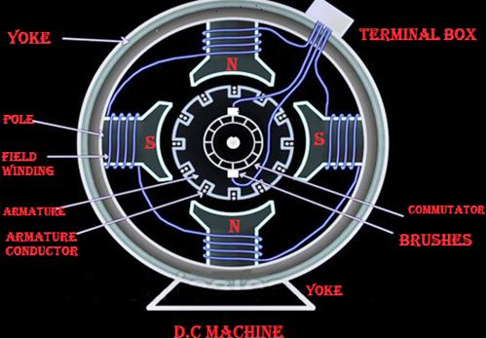
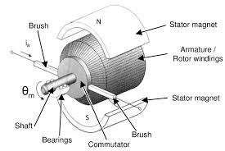
DC Motor parts
Field parts
Armature parts
Yoke
Armature core
Field core
Armature Winding
Field coil
Carbon Brush
Bearing
Air gap

Slide 13
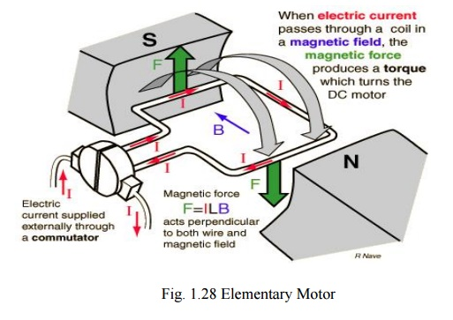
ডিসি মোটরের টর্ক উৎপাদন
ডিসি জেনারেটেরের ন্যায় ডিসি মোটরেও NS এবং পোল আছে। মনে করি, মোটরের আর্মেচারকে একটি দুই পোল চৌম্বক ক্ষেত্রের মধ্যে বসানো হয়েছে। তাই ডিসি মোটরের ফিল্ডে বিদ্যুৎ সরবরাহ দেয়া হলে ফ্লাক্স পোল হতে পোলের দিকে প্রবাহিত হয়। ফলে আর্মেচার কন্ডাক্টরে কারেন্ট প্রবাহিত হওয়ায় এর চারদিকে ফ্লাক্স উৎপন্ন হয়। এদের উভয় ফ্লাক্সের ইন্টার অ্যাকশনের ফলে আর্মেচারে ঘূর্ণন সৃষ্টির জন্য টর্ক উৎপন্ন হয়।

Slide 14
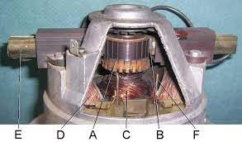
কম্যুটেটর ও ব্রাশের কাজ
সবসময় একইদিকে টর্ক উৎপন্ন করার জন্য ডিসি মোটরের আর্মেচার কন্ডাক্টরে কারেন্টের দিক পরিবর্তন করতে হয়। তাই আর্মেচার কন্ডাক্টরে সঠিক সময়ে কারন্টের দিক পরিবর্তন করার জন্য কম্যুটেটর ও ব্রাশ ব্যাবহার করা হয়।
স্টার্টার ও ওভার লোড কয়েলের কাজ
অতিরিক্ত কারন্টের হাত থেকে রক্ষা করার জন্য স্টার্টারের প্রয়োজন।
ওভার লোড কয়েল অতিরিক্ত কারেন্ট প্রবাহের হাত থেকে আর্মেচারকে রক্ষা করে।

Slide 15
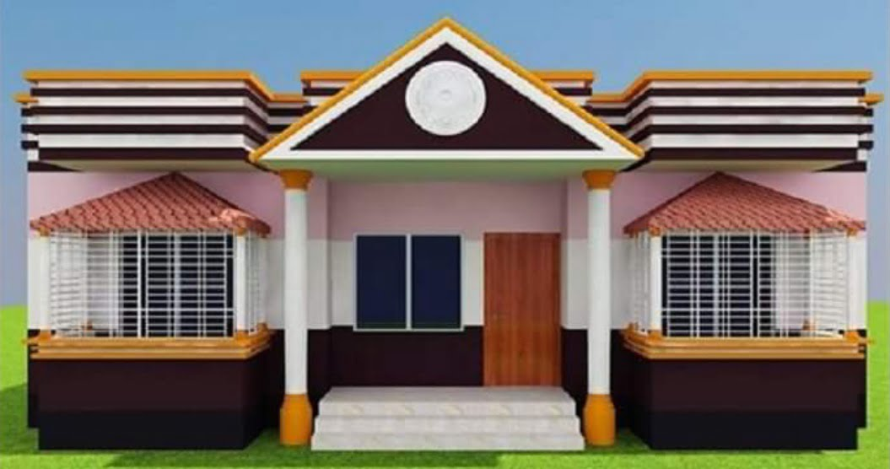
বাড়ির কাজ
ডিসি মোটর প্রধানত কত প্রকার, এর প্রতিবেদন তৈরি করে আনবে।

Slide 16
সুস্থ্য এবং সুরক্ষিত থাকো।
ধন্যবাদ সকলকে

